Slide 1
Powerpoint
Made by iBasicTutorials

Slide 2
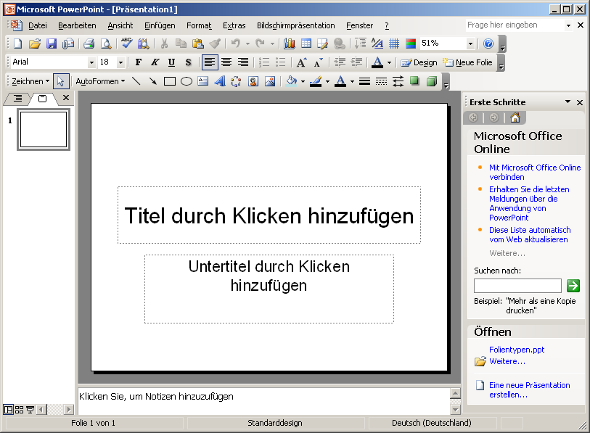
PowerPoint:
Die Versionen
Powerpoint 03
Powerpoint 07
Powerpoint 10

Slide 3
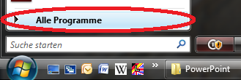
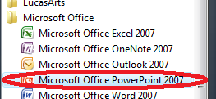
Powerpoint öffnen
1. Startmenü öffnen
2. „Alle Programme“ anklicken
3. „Microsoft Office“ öffnen
4. „Powerpoint“ anklicken

Slide 4
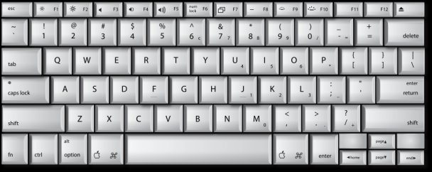
Tastatur
Tastatur Befehle:
Objekt ausschneiden
Objekt kopieren
Objekt einfügen
Datei speichern
Bearbeitung Rückgängig machen

Slide 5
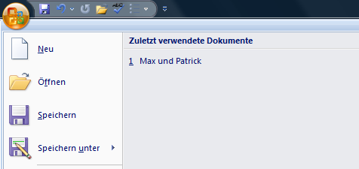
Office Schaltfläche

Slide 6
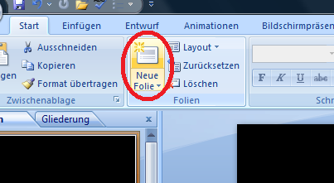
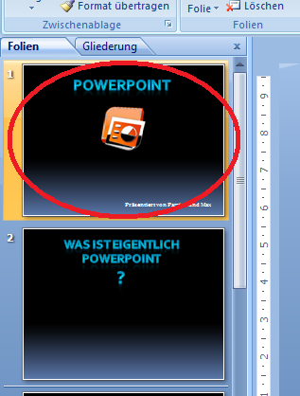
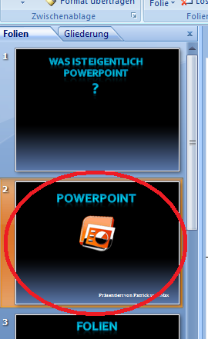
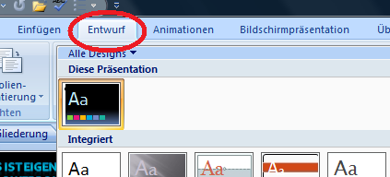
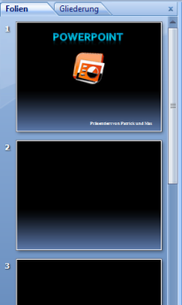
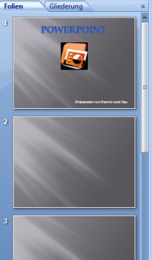
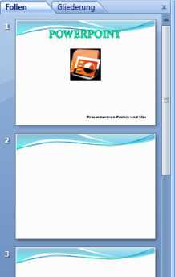
Folien
Folien erstellen:
Folien verschieben:
Einfach Links Klick auf „Neue Folie“
In der Folienvorschau Folie mit Maus anklicken, gedrückt halten und verschieben.
Folien entwerfen:

Slide 7
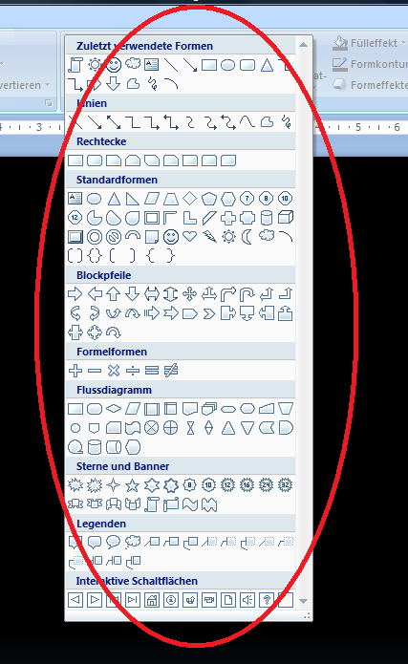
Symbole & Textfelder
1. Unter „Start“, „Zeichnung“ Feld öffnen.
2. Gewünschtes Symbol oder Textfeld auswählen.

Slide 8
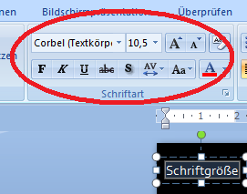
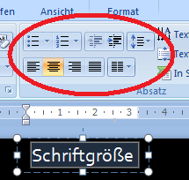
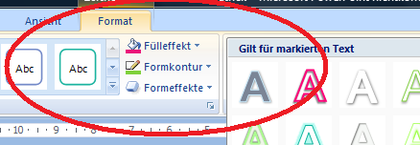
Schrift
Text markieren und auf Größe, Schriftart, Farbe bearbeiten.
Text markieren und auf Aufzählung, Position und abstand bearbeiten.
Textfeld auswählen und auf Füllung, WordArt und Effekte bearbeiten.

Slide 9
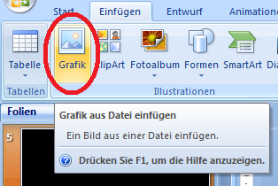
Bilder
Grafik einfügen:
Grafik von gewünschter Seite kopieren und dann einfach einfügen.
2. Bereits gespeicherte Grafik einfügen.
Grafik designen:
Doppel Links-Klick auf die Grafik. Dann im Bildtool gewünschte Bearbeitung Vornehemen.

Slide 10
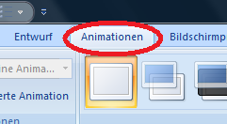
Folienübergänge
Folie auswählen
Unter „Animationen“ gewünschter Übergang anklicken

Slide 11
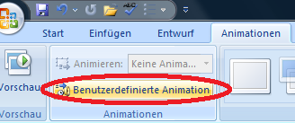
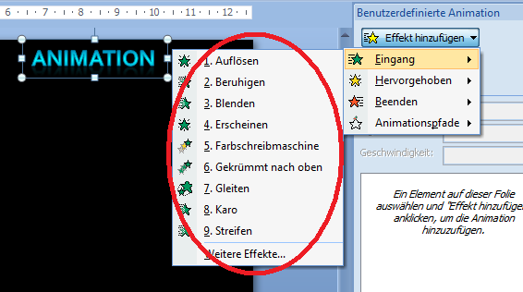
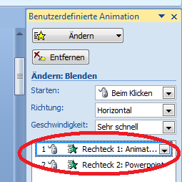
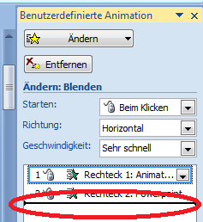
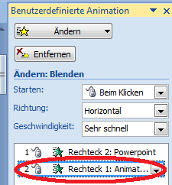
Benutzerdefinierte Animationen
Unter „Animationen“ „Benutzerdefinierte Animationen“ auswählen
2. Gewünschtes Objekt auswählen und dazu gehörige Animation auswählen
3. Animationsreihenfolge unter „Animationsbereich“ bearbeiten

Slide 12
Präsentation
Präsentation starten:
Präsentation leiten:
Präsentation beenden:

Slide 13
Powerpoint
Powerpoint öffnen
Tastatur
Office Schaltfläche
Folien
Symbole & Textfelder
Schrift
Bilder
Folienübergänge
Benutzerdefinierte Animationen
Präsentation

